Slide 1
Cuba à vélo
L'aventure ultime de Santiago à La Havane
Embarquez pour une traversée de 22 jours qui vous mènera à travers le cœur de Cuba, des montagnes de la Sierra Maestra aux rues colorées de La Havane, avec un détour possible par les mogotes de Viñales.
Plus de 1000 kms de paysages pour cyclistes confirmés, passionnés de vélo, prêts à relever un défi exceptionnel. Entre montées exigeantes, routes ondulantes de la campagne cubaine et chaleur tropicale, chaque coup de pédale révèle la beauté brute et authentique de l'île « crocodile ».
Une immersion totale avec des rencontres authentiques, nuits chez l'habitant et découverte de la gastronomie locale et des traditions. Un défi physique qui devient une aventure humaine inoubliable.
¡Vamos a pedalear por Cuba!

Slide 2

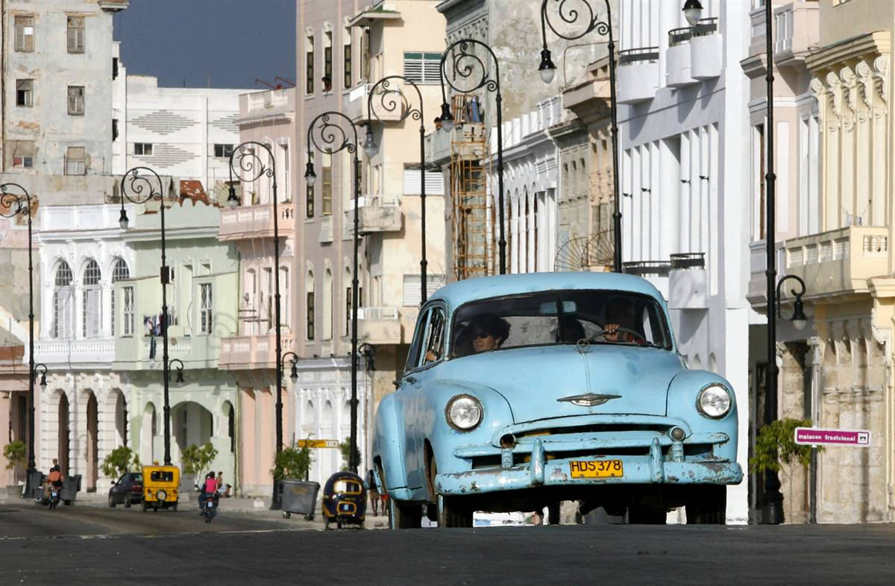
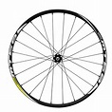
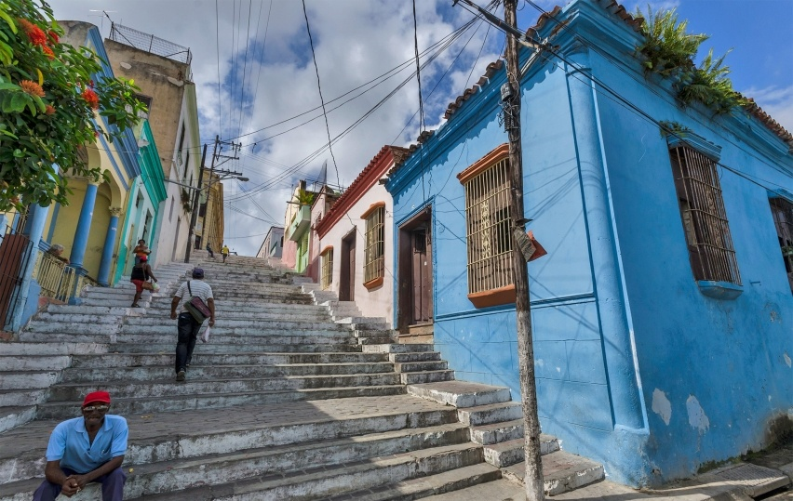

Cuba…
… à vélo !
Santiago de Cuba
-
Viñales
Santiago de Cuba
La Havane
Janvier 2027

Slide 3
Qui suis-je ? Le Concept du séjour
Patrick DAROQUE
Des dizaines de séjours à Cuba
Je ne suis pas TO : prépare, guide et accompagne !
Partager la passion d’un pays, de son peuple, de ses traditions
Un autre concept de voyage thématique :
découverte du pays à travers ses habitants, leurs modes de vie, leurs coutumes, leur patrimoine, etc.
Les participants « valident » le programme à l’unanimité !
3
Notes:
25/09/2025
3

Slide 4




13ème année !
Espagne
Cuba
Argentine
Colombie
2017
16
15
14
13
12
2005
11
10
09
06
07
08

Slide 5
Réunions d’information
2 réunions de préparation :
2 novembre 2015
Concept du séjour, vol, photocopie du passeport,
présentation du programme, détail des étapes, jours de repos, …
31 mars 2016
Derniers détails, versement solde

Slide 6
Réunion du 2 novembre 2015
Concept du séjour
Présentation du programme
Questions
6
Notes:
25/09/2025
6

Slide 7
Réunion du 31 mars 2016
Rendez-vous aéroport Toulouse-Blagnac
Précisions :
Carte de tourisme (visa)
Arrivée Aéroport La Havane
Remise de la documentation
Versement du solde coût voyage (en espèces)

Slide 8

Le Groupe Janvier 2017
Participants | Portable | e-mail
DUCLOS Gérard | 06 45 76 65 78 | gerard65.duclos@orange.fr
GARROT Chouca | 06 95 05 74 83 | gilbert.garrot@gmail.com
GARROT Gilbert | 06 95 05 74 83 | gilbert.garrot@gmail.com
SORRIBAS Georges | 06 51 39 90 46 | georges.sorribas@free.fr
DAROQUE Patrick | 06 10 95 09 84 | patrick.daroque@gmail.com

Slide 9
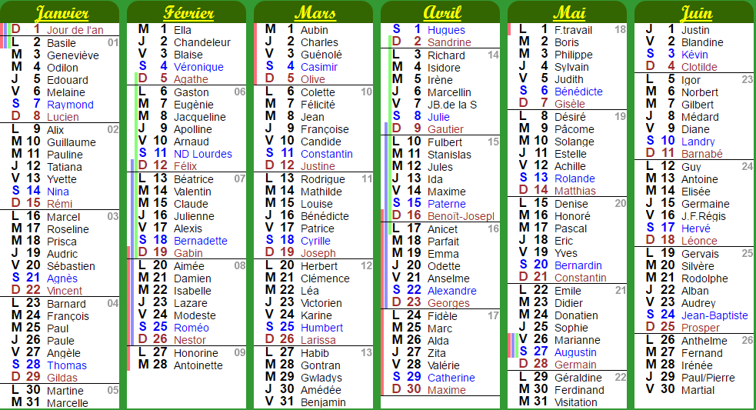
Calendrier 2017
Notes:
Superficie : 8ème mondiale, 5 fois celle de la France
3 694 km du N au S, 1 423 km d’E en O
Paraná → 4 700 km yc estuaire de la Plata – Delta avance de 47 m / an
La Pampa est la région la plus peuplée d’Argentine : point culminant à 1 300 m

Slide 10
Calendrier 2017
Notes:
Superficie : 8ème mondiale, 5 fois celle de la France
3 694 km du N au S, 1 423 km d’E en O
Paraná → 4 700 km yc estuaire de la Plata – Delta avance de 47 m / an
La Pampa est la région la plus peuplée d’Argentine : point culminant à 1 300 m

Slide 11

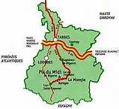
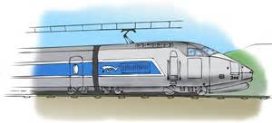
Train : Acheminement Paris Montparnasse
2 février - 6 h 28
2 février - 12 h 44
Paris – Gare Montparnasse
9 janvier - 16 h 33
Tarbes
9 janvier - 10 h 14
Notes:
25/09/2025
11

Slide 12


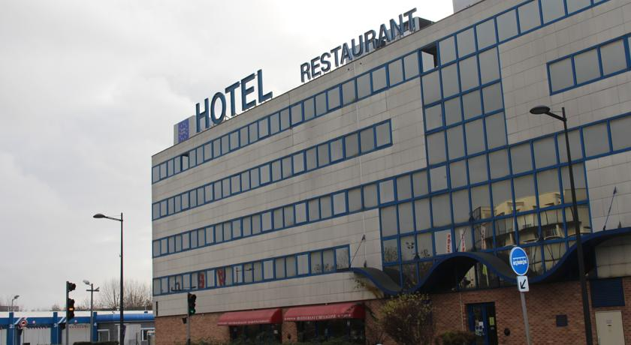

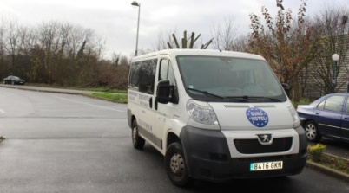
Hôtel et Navettes
Euro Hôtel Orly Rungis***
Zac Du Parc Medicis, Avenue Du Parc Medicis, 94260 Fresnes
Taxi
Navette Hôtel - Orly Sud
Notes:
25/09/2025
12

Slide 13




Vol France - Cuba
Départ La Havane
Arrivée Santiago de Cuba
Paris - Orly Sud
Notes:
25/09/2025
13

Slide 14
Vols Paris Orly → Santiago de Cuba / La Havane → Paris Orly
Aller : mardi 10 janvier 2017 [TX 632] Départ Paris-Orly Sud TS : 9 h 15 Arrivée Santiago de Cuba : 13 h 10 Retour : mardi 31 janvier/ mercredi 1er février [TX 632]
Départ La Havane-Jose Marti T3 : 18 h 00 Arrivée Paris-Orly Sud TS : 8 h 50
14
Notes:
25/09/2025
14

Slide 15

Assurance Santé obligatoire
Site Carte Bleue → https://visa-premier.votre-assistance.fr/#/attestation
Saisir les 9 premiers numéros de votre Carte Bleue pour accéder au formulaire de demande d'attestation d'assistance médicale
Europ Assistance

Slide 16
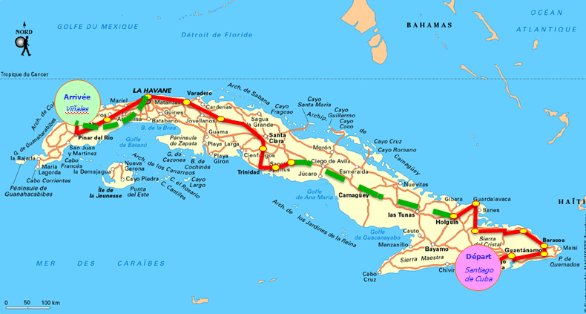
Les Étapes
Réservé à des cyclistes confirmés !

Slide 17
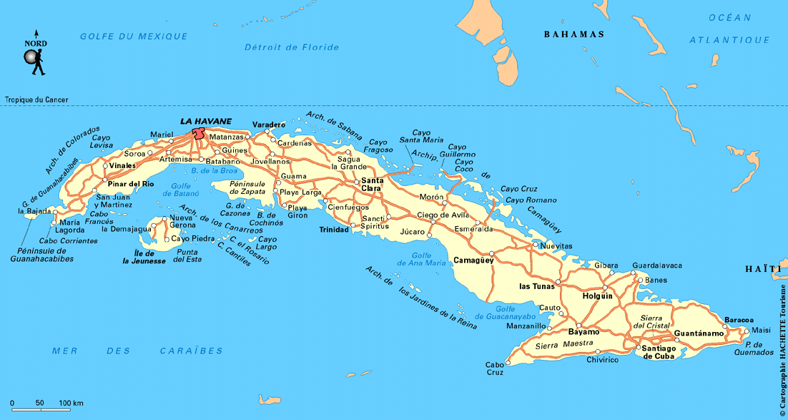
CUBA, Perle des Antilles
Arrivée
La Havane
Départ
Santiago
de Cuba
1 007 kms (Est → Ouest) 12 étapes - 2 jours de repos Transfert

Slide 18
Les Étapes
Jour | Etapes | Remarques
Mardi 10 | Vol France - Cuba (Santiago de Cuba)
Mercredi 11 | Visite de Santiago de Cuba
Jeudi 12 | Etape 1 : Santiago de Cuba - Chivirico | 78 kms
Vendredi 13 | Etape 2 : Chivirico - Pilon | 111 kms
Samedi 14 | Etape 3 : Pilon - Niquero | 39 kms
Dimanche 15 | Etape 4 : Niquero - Manzanillo | 72 kms
Lundi 16 | Etape 5 : Manzanillo - Bayamo (via Yara) | 67 kms
Mardi 17 | Etape 6 : Bayamo - Holguín | 72 kms
Mercredi 18 | Etape 7 : Holguín – Guardalavaca (A/R) | 110 kms (55 A/R)
Jeudi 19 | Holguín > Sancti Spiritus (transfert)
Vendredi 20 | Etape 8 - Sancti Spiritus - Trinidad | 71 kms
Samedi 21 | Visite chez Adelfo (Manaca Iznaga)
Dimanche 22 | Etape 9 - Trinidad - Manicaragua | 61 kms
Lundi 23 | Etape 10 - Manicaragua - Cascajal | 99 kms
Mardi 24 | Etape 11 - Cascajal - Matanzas | 123 kms
Mercredi 25 | Etape 12 - Matanzas - La Havane | 104 kms
Jeudi 26 | Excursion à Viñales | Encore 1 journée de location de voiture !
Vendredi 27 | Visite La Havane
Samedi 28 | Visite La Havane
Dimanche 29 | Visite La Havane
Lundi 30 | Visite La Havane
Mardi 31 | Vol Cuba (La Havane) - France

Slide 19
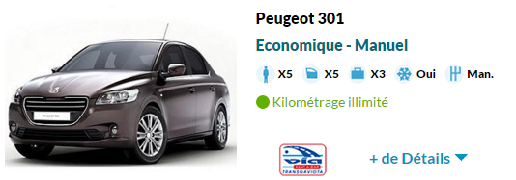
Voiture suiveuse !

Slide 20


Prévisions Météo du 28 avril au 9 mai
Toulouse
La Havane

Slide 21
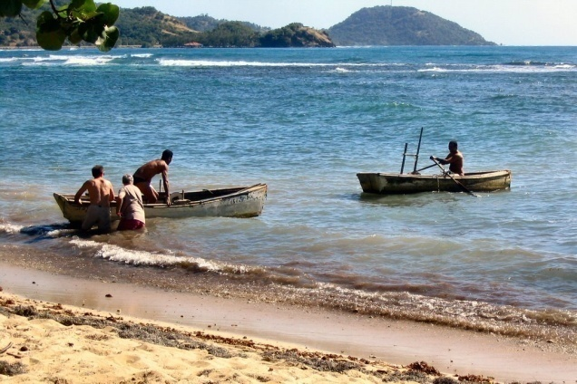
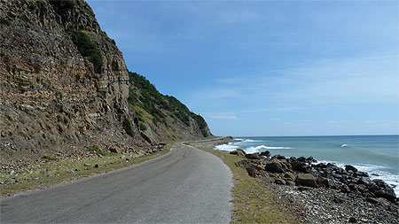
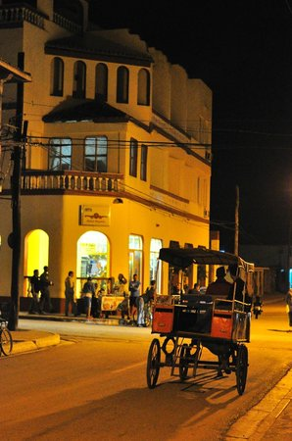
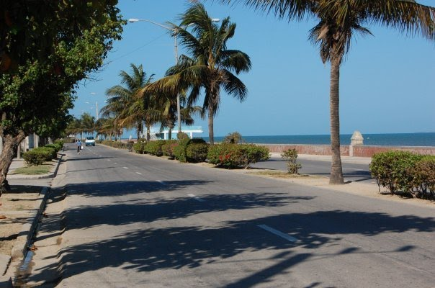
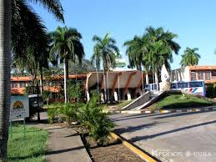
Etapes modifiées !
Chivirico
Pilon
Niquero
Manzanillo
Bayamo

Slide 22
Etape 7 - Mercredi 18 Janvier : Holguín – Guardalavaca (A/R)
55 kms : Guardalavaca (0 m) - Holguín (150 m) Bonne route avec circulation normale Pas de difficulté majeure, légèrement vallonné !
22
Notes:
25/09/2025
22

Slide 23
Transfert - Jeudi 19 : Holguín - Sancti Spíritus
Journée de transfert : Holguín → Sancti Spíritus (1 jour) via Camagüey Déjeuner au Patio de Camagüey (en face de la Cubana de Aviación) Nuit à Sancti Spíritus
23
Notes:
25/09/2025
23

Slide 24
Etape 8 – Vendredi 20 Janvier : Sancti Spíritus - Trinidad
63 kms : Sancti Spíritus (65 m m) – Trinidad (65 m) Succession de petites bosses Sur les 20 premiers kms, circulation assez soutenue Bonne route, sauf sur les 20 kilomètres avant l’arrivée
24
Notes:
25/09/2025
24

Slide 25
Etape 9 – Dimanche 22 Janvier : Trinidad - Manicaragua
79 kms : Trinidad (65 m) - Manicaragua (210 m) Jusqu’à Trinidad, la route est inégale. Sur la route de Topes de Collantes, très fort pourcentage sur 3,5 kms (km 30) et route en cours de réparation jusqu’au Mirador (540 m) Au km 34, nouvelle élévation sur 3,4 km (740 m). La montée continue jusqu’à la sortie de Topes de Collantes au km 42 (810 m). Route à peu près bonne Descentes et montées → km 51 puis longue descente sur 7 km sur un excellent revêtement au début, puis bonne route Vers le km 59, piste caillouteuse sur 800 m puis bonne route. A partir de Jibacoa jusqu’à l’arrivée (18 km) bonne route (quelques bosses).
25
Notes:
25/09/2025
25

Slide 26
Etape 10 – Lundi 23 Janvier : Manicaragua - Cascajal
103 kms : Manicaragua (210 m) - Cascajal (90 m) A la sortie de Manicaragua, bonne route sans difficultés. Au km 22, prendre la 3 voies (direction La Havane 270 kms), puis la 6 voies à partir du km 30 jusqu’à la hauteur de Ranchuelo (km 42). Prendre à droite puis à gauche, direction Esperanza. Route à peu peu normale sur 8 kms, puis plutôt bonne ensuite sur plat et faux-plats descendants → Santo Domingo (km 73) Route à peu près convenable jusqu’à l’arrivée
26
Notes:
25/09/2025
26

Slide 27
Etape 11 – Mardi 24 Janvier : Cascajal - Matanzas
120 kms : Cascajal (90 m) - Matanzas (0 m) Route normale sur plat, avec circulation plus accentuée vers la fin de l’étape. Parcours long dans paysage monotone et un vent de côté (droit).
27
Notes:
25/09/2025
27

Slide 28
Etape 12 – Mercredi 25 Janvier : Matanzas - La Havane
109 kms : Matanzas (0 m) - La Havane (0 m) Route excellente sur plusieurs voies selon le secteur Circulation soutenue
28
Notes:
25/09/2025
28

Slide 29
Logement
23 nuits chez l’habitant Base Chambre double (matrimonial ou twin) Petit-déjeuner sur place Possibilité de dîner dans certaines « casas »
29
Notes:
25/09/2025
29

Slide 30
Informations diverses
Passeport : valable 6 mois après la date de retour Carte de tourisme - Pas de vaccins Faire photocopies (ou scan) du passeport, CI, permis de conduire, etc. La langue officielle est l’espagnol Décalage horaire : - 6 heures (12 h 00 à Paris, 6 h 00 à La Havane) L'eau potable est bonne et propre à la consommation Tous les repas du midi sont pris ensemble Tous les repas du soir libres sauf 3

Slide 31

Argent
Monnaie : Pesos convertibles (CUC) et Pesos cubains : 1 CUC ($ ou “divisa”) = 24 pesos cubain ($Mn ou “moneda nacional”) 1 € = 1,04 CUC (change au 26/12/2016) http://www.bc.gob.cu/Espanol/tipo_cambio_METROPOLITANO.asp Distributeurs automatiques (CUC) → commission 3 % sur montant en $US Cartes de crédit US !!! Change €/CUC/Mn : Banques et CADECAs (CAsas DE CAmbio) Conseil : ne pas changer à l’aéroport ni dans la rue !

Slide 32
Quelques prix…
Cubataxi : une course d’un quartier à l’autre (taxis jaunes ou blancs) : 7 CUC - Prise en charge : 1 CUC - Bicitaxi : 5 CUC taxis collectifs (vieilles voitures américaines) et bus de ville très bon marché mais difficiles à « gérer » pour un étranger (10 et 0,40 $Mn) manger à la cubaine, c’est aussi manger … dans la rue ! Une « pizza » à 15 $Mn, une boisson à 1 $Mn, 1 cornet de cacahuètes (maní) à 1 $Mn, … … et au Restaurant ou Paladar : de 10 à 35 CUC ! …mais l’entrée à la Discotemba Victoria, 3 CUC (bière à 1,50 CUC !) Attention : signe monétaire identique ($) pour le CUC, Dollar et Peso cubain !

Slide 33
… mais attention à une inflation mal maîtrisée ! ☹
… sur les 12 derniers mois :
Une bière nationale : 1,50 CUC ( de 25 %)
Rhum et Cigares :  de 15 %
Restauration (paladar) :  de 20 %
Un litre d’essence : 1,10 CUC ( de 45 %)
Taxe de 10 % sur l’€uro et le $US
et depuis 2014, une très forte dévaluation de l’€uro par rapport au $US !!!

Slide 34

Pratique (1/2)
Carton de transport de vélo (paiement à l’aéroport) Prises cubaines (norme américaine : double plat) 110 V/220 V Bornes indicatrices de rue : au sol à l’angle de deux rues ! comment lire une adresse ? c/ 23 # 251 e/ I y J dans la rue 23, n° 251, entre les rues I et J Cartes de téléphone prépayées (5, 10 ou 20 CUC : 1 CUC/min.) Pour appeler en France : 119 33 + n°(sans le 0) → env. 8 CUC/mn !

Slide 35
Pratique (2/2)
Photocopie du passeport toujours en poche
Penser à se munir de répulsif anti-moustique (en bord de mer)
Accès WIFI possible dans les parcs :
2 à 3 CUC la carte prépayée : 1 h 00
Toujours demander le prix avant d’acheter et soyez attentif à ne pas payer en CUC ce qui est vendu en Peso cubain ! (arnaques fréquentes)
En respectant certaines limites, il est possible de marchander (artisanat, taxis “clandestins”)
Ambassade de France à La Havane
Calle 14, n° 312 entre 5^{ta} y 3^{ra}
Miramar (Municipio Playa)

Slide 36
Quelques précautions
On peut l'affirmer sans hésitation : de tous les pays d'Amérique latine,
Cuba est le plus sécuritaire et de loin !... Cependant, respectez quelques règles !
Eviter de marcher seul(e) dans la rue, surtout le soir !
 Peu d’éclairage public : éviter d’emprunter les rues non éclairées !
Ne pas acheter de cigares dans la rue (50 maxi à la sortie de Cuba)
Prévoir poche étanche pour protéger ses papiers (en cas de forte pluie)
Décliner poliment mais fermement les propositions faites dans
la rue par les jinetero(a)s
Vérifier les notes de restaurant (surtout celles rédigées à la main !)
Notes:
.

Slide 37
Visites d’intérêt (1)
« …La Havane est tout bonnement une merveille… » (F. Garcia Lorca) Les trois places emblématiques de Santiago de Cuba La Plage de Guardalavaca Le Castillo de los Tres Reyes del Morro : à l’entrée de la baie (phare) Le Musée du Rhum, à La Havane Varadero, la station balnéaire la plus célèbre et la plus fréquentée de Cuba

Slide 38
Visites d’intérêt (2)
La Tribune anti-impérialiste, face à la nouvelle ambassade des Etats-Unis, où ont lieu tous les grands rassemblements populaires et parfois des concerts (los Van Van, Manolito, Aldalberto, …) Le Tourisbus propose 3 circuits dont un vers les Plages de l’Est (5 à 10 CUC) Le Musée des Beaux-Arts : très riche artistiquement : vaut vraiment le détour ! Deux sites : 47 000 œuvres… ➔ (Attention : tous les musées sont fermés le lundi !) La Forteresse San Carlos de La Habana (Cabaña) : vue sur la baie de La Havane. Tous les soirs à 21 h 00 → Cérémonie du célèbre « Cañonazo »

Slide 39
Sortir pour prendre un pot à La Havane
La terrasse et les jardins de l’Hôtel Nacional – Au bout de la Calle 21 - Vedado UNEAC : dans une somptueuse maison coloniale, 1 mercredi sur 2 (de 17 h 00 à 20 h 00) : Peña del Ambia, l’autre mercredi Peña de la trova (entrée : 5 CUC) – Angle Calle 17 et H – Vedado Le bar « La Torre » au dernier étage de l’immeuble FOCSA, le plus haut de Cuba. Superbe vue sur La Havane, surtout au coucher du soleil – Calle 17 entre M et N - Vedado Pour les amoureux de latin jazz, le Jazz Café : Angle Paseo et Malecon – Vedado (forfait 10 CUC : entrée, repas, boissons) et la Zorra y el Cuervo : C/23 e/ N y O – Vedado La Catedral : Excellent, pas cher, vraiment pas cher ! C/8 e/ Calzada y 5ta – Vedado Dos Hermanos : Le café où Federico García Lorca avait ses habitudes ! (cocktails délicieux à un prix correct pour l’endroit !) Siá Kará Café : un endroit « branché » pour finir la soirée - Industria esq. Barcelona (derrière le Capitolio) Gato Tuerto : le Temple du boléro – Calle O entre 17 y 19, Vedado - à partir de 23 h 00

Slide 40
Sortir pour aller danser à La Havane (matinée/soirée)
Jardines de 1830 (22 h 30 à 4 h 00) - Angle Calle 22 et Malecon - Vedado Casa de la Música de Centro Habana – Calle Galiano e/ Neptuno y Concordia - Centro Habana Casa de la Música de Miramar - Calle 20 esq. 35 - Miramar – Juste à coté, le Diablo Tuntun (piano-bar) ouvert jusqu’à 6 h 00 du matin. Café Cantante, place de la Révolution, très sympa, mais se renseigner sur le genre musical de la soirée (reggaeton, salsa, salsa-rap, rock, …) Club Imagenes, typique « discotemba », matinées vendredi et samedi de 15 h 30 à 20 h 00 - Angle Calzada y Calle C – Vedado El Chévere, disco en plein air avec groupe de salsa - Repas peu chers (le mercredi de 19 h 30 à 4 h 00) - 49C - Kolhy Milonga le lundi de 19 h 00 à 22 h 00 à la Casa del Tango - Neptuno, 309, Centro Habana ou le dimanche de 21 h 00 à 00 h 00 à la Casa del Arabe (Prado) Se renseigner toujours auparavant pour savoir si l’endroit est ouvert ! → (voir aussi www.cuba-visa.info/)

Slide 41
Sortir pour aller dîner à La Havane
Hanoï : bon et bon marché – Angle Calle Teniente Rey et Bernaza – Habana Vieja Artechef : excellente cuisine cubaine ! – Angle de la Calle 3 et A – Vedado El Aljibe : gastronomie traditionnelle cubaine sous un toit de palme avec le meilleur poulet « criollo » de l’île – 7ème avenue entre Calle 24 et 26 – Miramar La Rampa (cafétéria de l’hôtel Habana Libre) : excellents spaghettis aux crevettes. Un peu cher, mais une adresse ouverte 24/7 – Esq. L y 23 – Vedado La Roca : pas cher du tout ! – Calle 21 entre Calle L et M – Vedado Café Laurent : un paladar « d’interprétation gastronomique » – Calle M entre Calle 19 et 21 – Vedado → réserver au 831 20 90 ou 832 68 90 (dernier étage immeuble Olguita) Union Francesa de Cuba : restaurant agréable dans maison coloniale – Angle Calle 17 et -6 – Vedado (face au célèbre Parc John Lennon)… …et aussi de bonnes pizzas au Maraka’s (Calle O e/ 23 et 25 – Vedado) , beaucoup de restaurants à petits prix dans le Quartier chinois (Centro Habana), notamment « Chi Tack Tong, El Viejo Amigo », Calle Dragones, 356 et « La Flor de Loto », Calle Salud, 313 e/ Gervasio y Escobar

Slide 42
Pour leur faire (énormément) plaisir !…
Médicaments : Aspirine, Analgésique, Denoral, Enalapryl en plaquettes, Voltaren gel, spray ou comprimés, Ventoline ou équivalent, Budesonide, Fluticasone, Vitamines C E A D B12 B6 Bi, Paracétamol, Pommade mentolée, Telmosatan (pression), Endotelon (circulation), Alka-seltzer Divers : Vêtements (y.c. pour bébés), stylos, savon, huile d’olive, produits de toilette et de beauté (rouge à ongle et à lèvre, crème de corps, parfum), valise, sac à main ou à dos, chaussures, après-rasage, shampoing, lait en poudre, collier de perles fantaisie, sacs poubelles, téléphones portables d’occasion, tisanes en sachet, lampe de poche, allumettes, briquets, chocolat, bonbons, stylos, câpres, …
Notes:
Endotelon (circulation) > Moraima et Marlén
Vitamines E > Moraima et Marlén
Vitamines + Paracétamol > Mariela
Voltaren > Miriam + Benita
Telmosatan ou iso (pression) > Mariela
Enalapryl + Voltaren > Miriam
Denoral (de jour) > Sonia

Slide 43
Pour se faire (modéremment) plaisir !…
Rhum et Cigares (50 maxi) : les meilleurs du monde, les plus chers aussi ! Ne pas acheter dans la rue (faux à 99,99 %) Peintures : nombreux peintres de qualité CD/DVD : prix légèrement < prix français !!! L'artisanat local est plutôt rare et de qualité médiocre. Dans les boutiques de la Havane, ainsi que sur les marchés d'artisanat de la ville, toujours les mêmes babioles du Che et autres objets décoratifs en os ou en bois. Pour les hommes, ramener une “guayabera”, chemise en coton typiquement cubaine portée souvent le dimanche pour sortir !
◊ Marché artisanal : tous les jours de 9 h à 18 h !

Slide 44
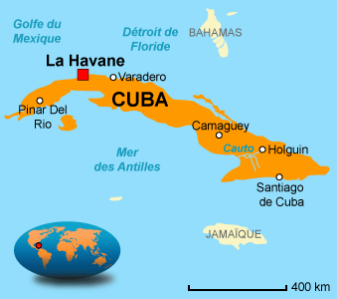
Cuba n’est,
ni le paradis tropical socialiste vanté par ses admirateurs,
ni la dictature tyrannique critiquée par ses détracteurs !...

Slide 45
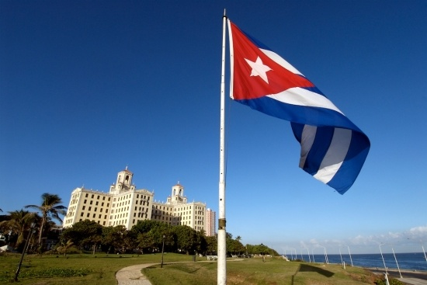
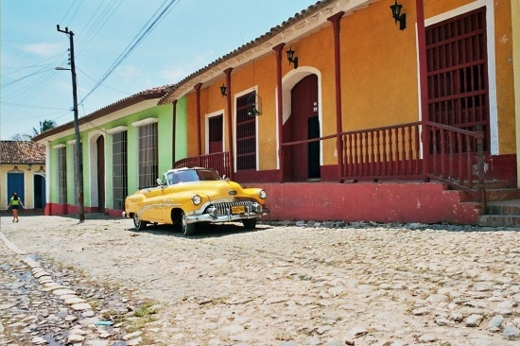
Cuba
(Santiago de Cuba – La Havane)
3 500 €
Vol Paris Orly - Santiago de Cuba / La Havane [yc assurance]
Carte de tourisme + Tous transferts aéroport
Logement chez l’habitant [base chambre double] en ½ pension
12 étapes vélo + 1 transfert
1 soirée dîner « Spécial-cubaine »
1 soirée « Despedida »
Journée « paysanne » avec cochon de lait grillé
Visite des villes étapes
22 Jours
Cuba à Vélo
du 10 janvier au 1er février 2017

Slide 46
Budget : 3 500 € (22 jours / 21 nuits)
Vol A/R Paris - La Havane (y comprsis assurance)
Taxes aéroport
Carte de tourisme
Transferts aéroport, taxis, bus
21 nuits chez l’habitant (base chambre double) + petits déjeuners, 21 repas midi
2 soirées spéciales : à la cubaine et despedida
Visite de La Havane (Vieille Havane, Vedado, panoramique, …)
Peines et soins de nos amis cubains, cadeaux
Frais prestation diverses
Acompte : vol, visa, location voiture
Solde : avant le départ (en espèces)

Slide 47
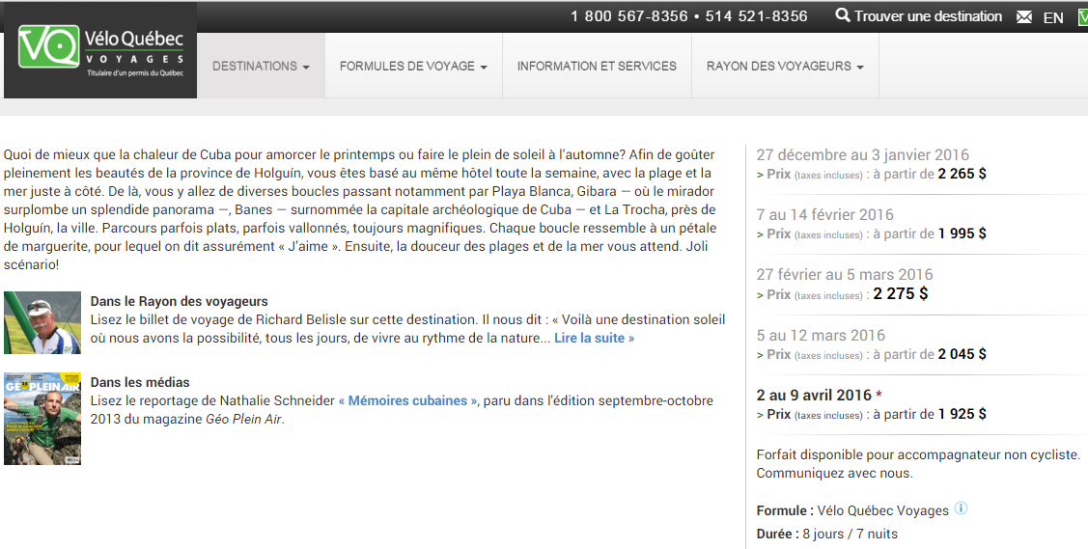
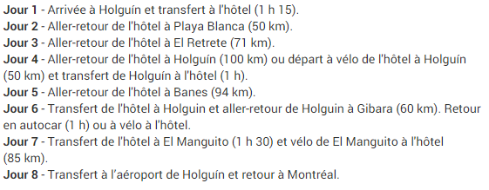
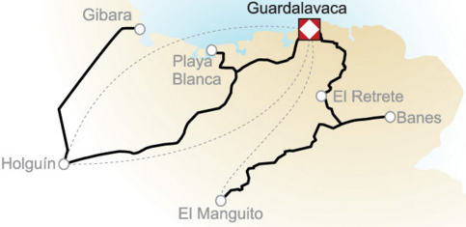
Benchmarking

Slide 48
Suivi Budget

Slide 49
Prochaine réunion
Mardi 9 décembre 2008 Ordre du jour Photos de vos « appartements » et de vos hôtes Proposition du programme définitif (vote à l‘unanimité) Présentation des professeurs, cuisinières, « bodyguard »

Slide 50
Prochaine réunion
31 mars 2016
Ordre du jour
Ultimes points de détail
Remise du Visa
Remise de la documentation
Versement du solde coût voyage (espèces €)

Slide 51

Vidéo « Cuba Auténtica » !
Cuba Auténtica

Slide 52

Bon « coup de pédale » sur les routes des Caraïbes !

